Slide 1
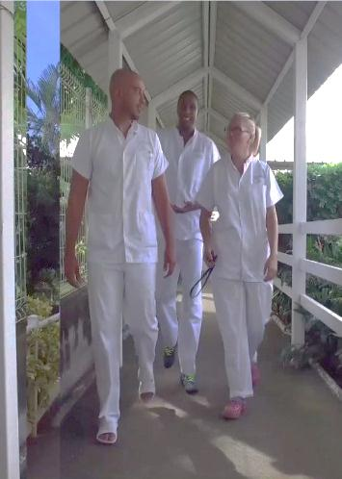
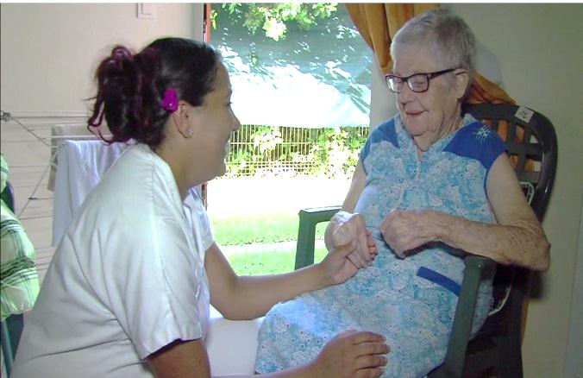
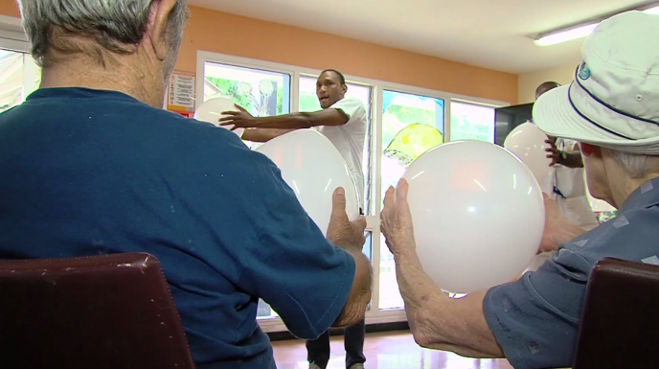
Donner du sens aux métiers du Grand Âge Une démarche participative dans les ehpad de sAINt-louis et sAINt-joseph
Raïssa Boyer
David FERRERE
Véronique HUET
CHU de La Réunion

Slide 2
Les EHPAD du CHU de la Réunion

Slide 3
Les dimensions du Projet des EHPAD
Descriptive
État des lieux de ce qui existe, présentation du positionnement institutionnel
Evolutive
Projection dans l’avenir : ce qui n’existe pas encore mais paraît souhaitable et réaliste
Stratégique
La démarche de projet
Les étapes du changement : précisions sur les moyens à mettre en œuvre, les fiches actions et indicateurs de suivi
Qui sommes-nous ?
Que faisons-nous ?
Où voulons-nous aller ?
Quand et comment ?

Slide 4
L’intérêt du Projet
Un outil
de prospective
de fédération et de mobilisation des professionnels
de communication interne et externe
de structuration et d’impulsion des projets

Slide 5
La philosophie de la démarche
Le « bien-être de nos aînés » en filigrane de la démarche.
Les résidents et leurs proches impliqués dans les groupes de travail.
Une participation pluri professionnelle garantie à tous les stades de la réflexion.
Une démarche résolument ouverte sur l’extérieur.
Une méthodologie qui valorise les travaux et les engagements existants.

Slide 6
PLAN
STORYBOARD
Septembre – Octobre
Mettre en place un COPIL
Mettre en place les groupes de travail
Rédiger le projet
Valider le projet
Faire vivre le projet
Elaborer un plan d’action
Favoriser la cohésion entre les 2 EHPAD
Février – Juin

Slide 7
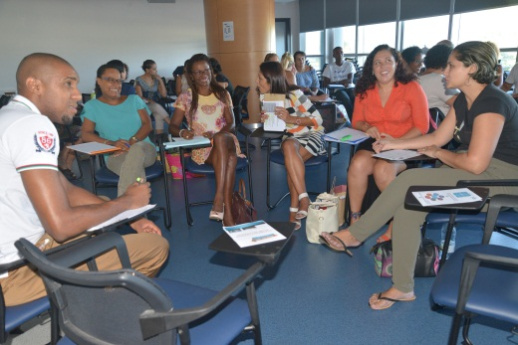
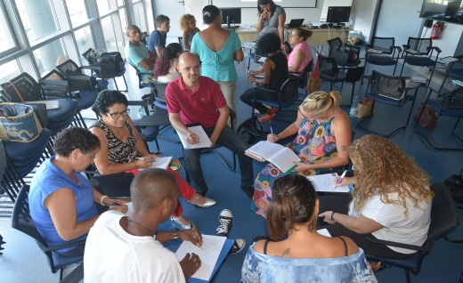
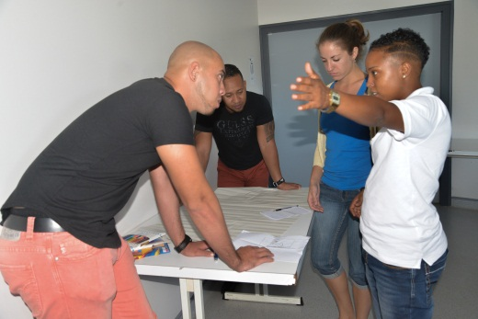
Mieux communiquer
pour mieux accompagner
Décembre 2016 - Février 2017
5,5 jours de formation
33 participants: internes, prestataires
et bénévoles
Objectifs
Rapprocher les 2 EHPAD en renforçant
l'identité médico-sociale.
Favoriser une communication positive
et efficace.
Créer des conditions favorables
pour la mise en œuvre d’une démarche projet.
Des résultats concrets
La définition de valeurs communes
et le choix d’une devise.
Un nouveau plan de communication
interne en réflexion.
La réalisation d’un film institutionnel.
Une dynamique de projet en marche.

Slide 8
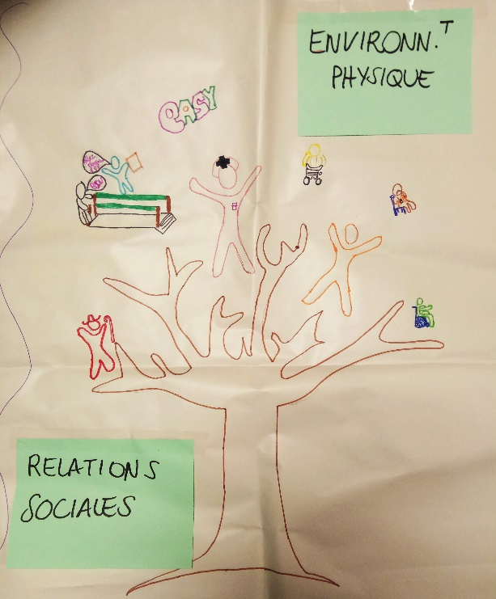
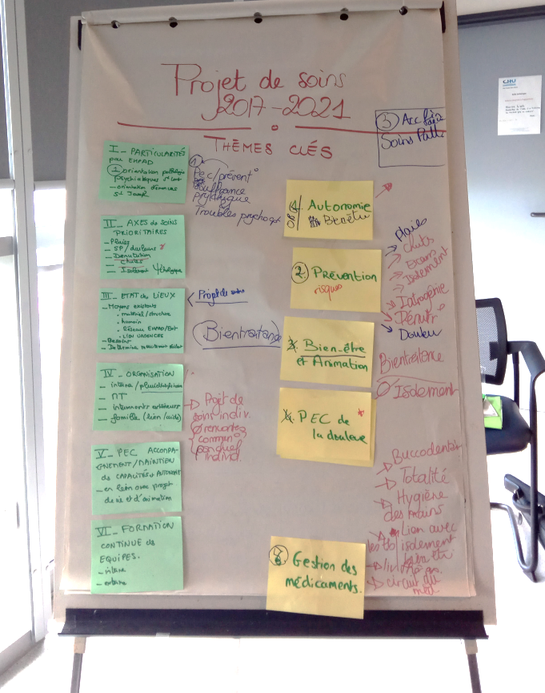
Dynamiser la participation
Créativité
Liberté d’expression
Préparation
Restitution
Rétroaction
Notes:
DF
1 phrase par idée

Slide 9
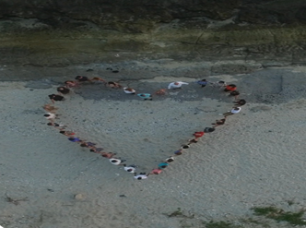
1 devise et 3 valeurs le socle d’une démarche participative
ENSEMB’ ALON DONN’ LA MAIN POUR LE BIEN-ÊTRE
DE NOS Aînés
Solidarité
responsabilité
Humanité

Slide 10
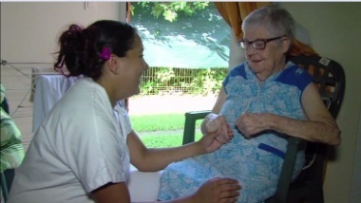
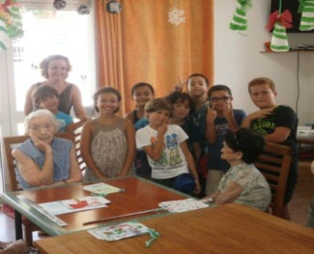
4 thématiques de travail
Construire une démarche d’amélioration continue de la qualité
Garantir un accompagnement personnalisé au résident
Améliorer la qualité de vie au travail pour mieux accompagner
Densifier le positionnement des EHPAD dans leur environnement
Notes:
DF
Citer les 4 thématiques
Chaque thématique fait l’objet d’une session de travail (pour optimiser le temps des professionnels). Chaque session comprend différents ateliers = groupes de travail

Slide 11
AMELIORER LA qualite de vie au travail POUR MIEUX ACCOMPAGNER
COMPETENCES
CREATION
DEVELOPPEMENT
PROFESSIONNEL
et PARTAGE de VALEURS
SANTE et BIEN-ETRE au
TRAVAIL
QVT
CONTENU DU TRAVAIL
EGALITE
RELATIONS AU
TRAVAIL
PROFESSIONNELLE
QUALITE DES SOINS

Slide 12
OBJECTIFS QVT
Travail en interdisciplinarité
Mieux communiquer pour mieux accompagner.
Participation des professionnels aux ateliers (67%).
 Des professionnels acteurs de leur avenir via :
-la formulation des objectifs,
-la priorisation des actions.
Reconnaissance des expertises.
 Une démarche participative: renforce la compétence individuelle et consolide la performance collective.
EGALITE
PROFESSIONNELLE
COMPETENCES
DEVELOPPEMENT
PROFESSIONNEL
SANTE et BIEN ETRE au TRAVAIL
Chaque professionnel acteur de ses conditions de travail, en donnant la parole au plus grand nombre.

Slide 13
CREATION
Consensus sur le choix de 3 valeurs socle : Humanité, Solidarité, Responsabilité.
 Une devise pour les EHPAD consentuellement choisie.
 Consolidation de l’appartenance médico-sociale.
et PARTAGE de VALEURS
 Espaces de discussion.
 Réflexion sur les missions.
 Articulation du travail entre les différents professionnels (ex : Projet d’animation)
 Organisation de travail définie et partagée avec les partenaires des EHPAD (usagers, bénévoles, intervenants extérieurs, …)
CONTENU DU TRAVAIL
 Maillage entre les professionnels :
- inter EHPAD
- interprofessionnel
- intergénérationnel
 Cohésion d’équipes renforcée.
RELATIONS AU
TRAVAIL

Slide 14
BILAN DE LA DEMARCHE
Chiffres clés
67 % des professionnels impliqués dans la démarche
Des participants extérieurs: ARS, MAIA, SSR, Bénévoles, Education Nationale
30 heures d’ateliers
Une mobilisation réussie
Une large mobilisation des professionnels et des partenaires
Un retour positif de la part des participants
Une méthodologie mobilisable
Une production de qualité / actions, projets, ……
Une démarche à partager
Une méthodologie diffusable
Une boîte à outils disponible
« [Journée] Enrichissante, productive, bienveillante »
« Réflexions objectives et intéressantes »
« Mise en situation qui réveille »
« Liberté de parole »

Slide 15
CE QUE NOUS RETENONS…
Des valeurs en action.
La participation des professionnels, une condition clé pour améliorer la qualité de vie au travail.
Des potentiels à valoriser, des expertises à partager.
Réaffirmer le sens de nos missions, un levier de performance collective.
Notes:
MB

Slide 16
Episode 4 MOTEUR, ACTION !
Un film aux couleurs et à la musique péi
« Une autre regard humaniste et vrai sur la vie en EHPAD »
« Un film engagé écrit par des professionnels responsables »
« Une réalisation rendue possible grâce à la solidarité »
Notes:
FILM : TRADUCTION DE CES CONCEPTS
Mix équipes
Démarche participative
Bénévoles
Valeurs en action

Slide 17
Merci pour votre attention !
Notes:
Mix équipes
Démarche participative
Bénévoles
Valeurs en action

